Slide 1
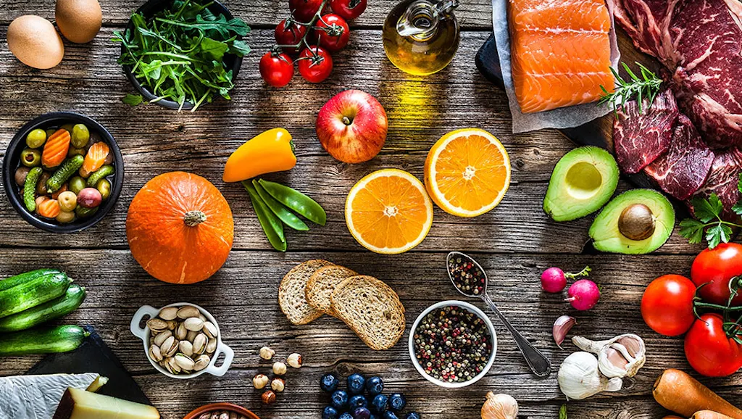
Afrunding af ‘Hvad er liv’ og opstart af ‘Kost og sundhed’

Slide 2
Plan
Dagens figur: Afrunding af forløb
Hvad er en sund kost?
  Quiz og informationsvideo
Kulhydrater

Slide 3
Dagens figur skal I selv lave…
I forløbet ‘Hvad er liv?’ har jeg lært, at …

Slide 4
Forløbet kost og sundhed
Centrale spørgsmål i forløbet:
Hvilke næringsstoffer består vores mad af?
Hvordan fordøjes maden?
Hvad er en sund kost og livsstil?

Slide 5
Myte eller fakta
Det er tid til quiz…

Slide 6
Vil du vide mere om kostmyter?
Se https://foedevarestyrelsen.dk/kost-og-foedevarer/alt-om-mad/de-officielle-kostraad/vil-du-vide-mere/myter-om-mad-oversigt/-myter-om-mad-uddybning#Hvad-er-op-og-ned-paa-kulhydrater

Slide 7
Hvad er sundt, og hvad er usundt?
https://www.youtube.com/watch?v=yNJSxZMWAUw

Slide 8
3 pointer fra videoen

Slide 9
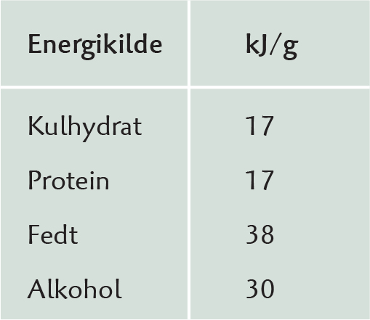
Kostens energigivende stoffer

Slide 10
Kulhydrater
Læs s. 76-78
Lav arbejdsarket

